Slide 1
N
G
E
R
E
I
A
ENERGIA

Slide 2
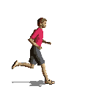
E
E
R
G
I
A
N
Energia je schopnosť
telesa konať prácu.
Značka- E
Jednotka- JOULE

Slide 3
E
E
R
G
I
A
N
DRUHY ENERGIÍ:
Podľa pôsobiacej sily:
Mechanická energia
Kinetická energia (Pohybová energia)
Potencionálna energia (Polohová energia)
Gravitačná potencionálna energia
Potencionálna energia pružnosti
Tlaková potenciálna energia

Slide 4
E
E
R
G
I
A
N
Elektrická energia
Magnetická energia
Energia žiarenia
Energia vĺn
Vnútorná energia
Tepelná energia
Jadrová energia
Chemická energia

Slide 5
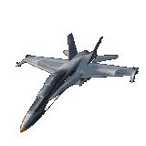
E
E
R
G
I
A
N
Podľa zdroja:
Slnečná energia
Vodná energia
Veterná energia
Geotermálna energia
Energia morských vĺn
Parná energia
Svalová energia
Svetelná energia
Energia ohňa

Slide 6
MECHANICKÁ ENERGIA: POLOHOVÁ & POHYBOVÁ
POTENCIONÁLNA
Závisí od polohy v silovom poli.
KINETICKÁ
Závisí od pohybu.

Slide 7
KINETICKÁ ENERGIA
POHYBOVÁ ENERGIA
značka E_{k}
Je to energia každého pohybujúceho sa telesa-teleso,ktoré má energiu, je schopné konať prácu.

Slide 8
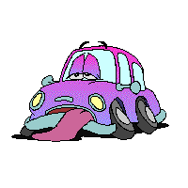
OD ČOHO ZÁVISÍ VEĽKOSŤ E_{k}?
Čím väčšia hmotnosť,
tým väčšia je E_{k}.

Slide 9
OD ČOHO ZÁVISÍ VEĽKOSŤ E_{k}?
Čím väčšia rýchlosť,
tým väčšia je E_{k}.

Slide 10
E
E
R
G
I
A
N
$Ek=\frac{1}{2}$mv²

Slide 11
E
E
R
G
I
A
N
m₁=m₂
V₁=40m/s
V₂=20m/s
Ktoré auto má väčšiu E_{k?}
Prečo?
Koľkokrát?

Slide 12
E
E
R
G
I
A
N
v₁=v₂
m₁=40t
m₂=2t
Ktoré auto má väčšiu E_{k?}
Prečo?
Koľkokrát?

Slide 13
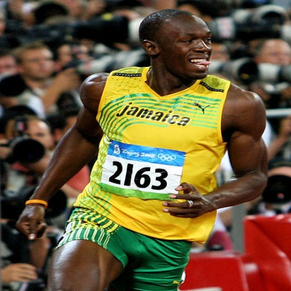
E
E
R
G
I
A
N
Svetový rekord v behu na 100 m drží časom 9,58 s jamajský šprintér USAIN BOLT.
Vypočítaj,akú pohybovú energiu dosiahne počas behu,ak vieš,že jeho hmotnosť je 94 kg.

Slide 14
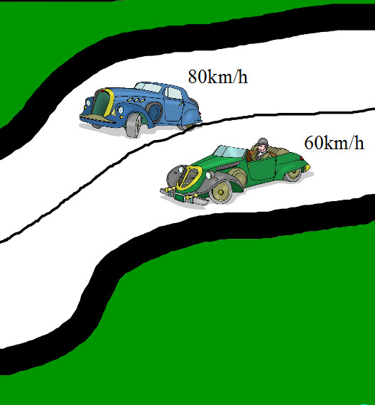
E
E
R
G
I
A
N
Rozhodni,ktoré z áut má väčšiu pohybovú energiu a vysvetli prečo.

Slide 15
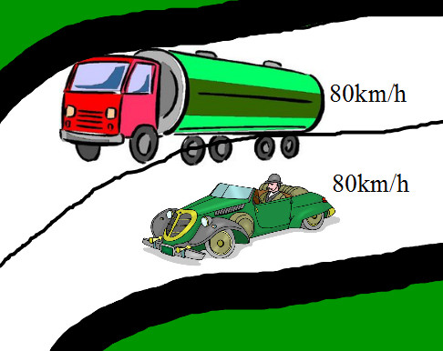
E
E
R
G
I
A
N
Rozhodni,ktoré z áut má väčšiu pohybovú energiu a vysvetli prečo.

Slide 16
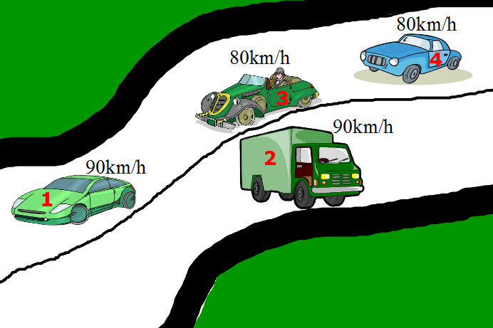
E
E
R
G
I
A
N
Rozhodni,ktoré z áut nemajú vzhľadom k sebe žiadnu pohybovú energiu a vysvetli prečo.

Slide 17
E
E
R
G
I
A
N
KONIEC
Mgr.Vladimír Kázik

